Slide 1
Cancer du pénis
EAU/ASCO Guidelines on Penile Cancer — 2026
Fiche de révision : carcinome épidermoïde du pénis — diagnostic, traitement conservateur de la tumeur primitive et prise en charge ganglionnaire.
Fiche de révision · d'après les EAU Guidelines 2026 · docentra.fr

Slide 2
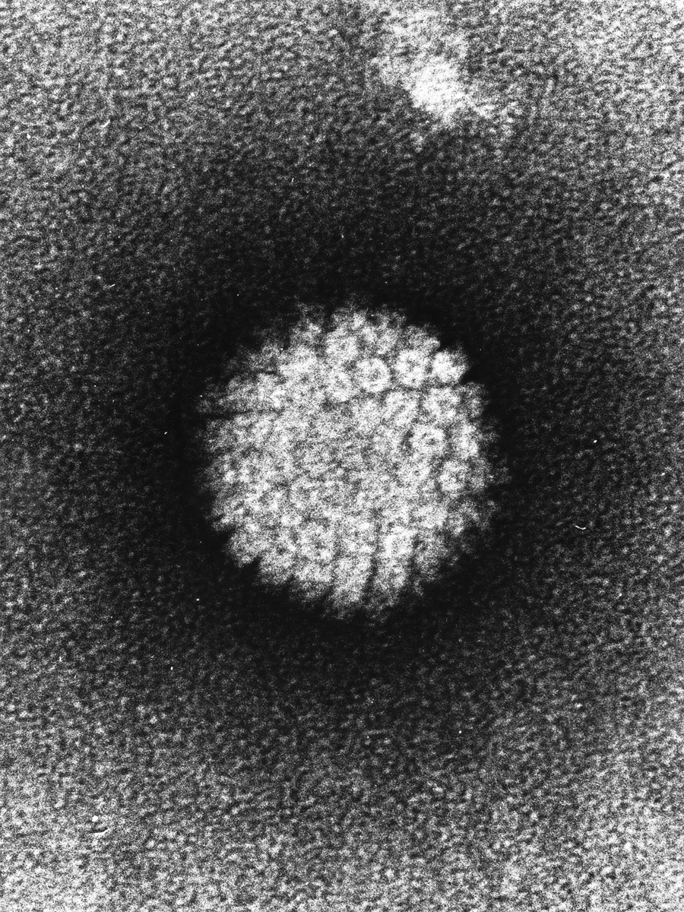
Généralités
• Le carcinome épidermoïde est le type histologique très majoritaire.
• L'infection à HPV est impliquée dans une part importante des cas.
• Phimosis, tabac et défaut d'hygiène sont des facteurs de risque.
• Le pronostic dépend fortement de l'atteinte ganglionnaire.
Papillomavirus humain (HPV) en microscopie électronique. L'HPV est impliqué dans une part importante des cancers du pénis.
Wikimedia Commons · Author: Unknown photographer/artist
Source: Labo · Public domain

Slide 3
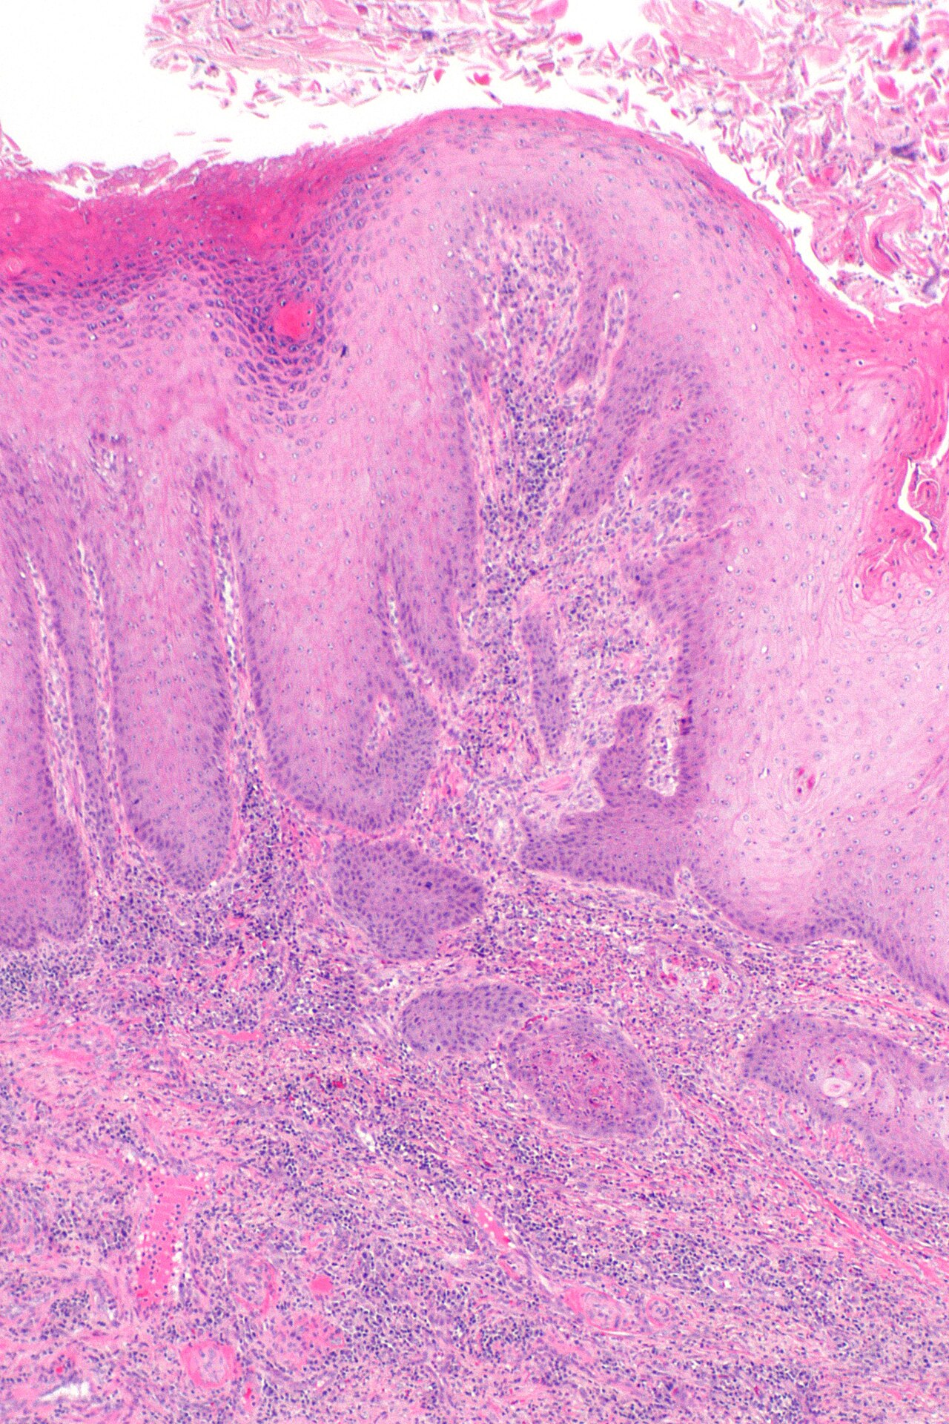
Diagnostic
• Réaliser un examen clinique détaillé de la verge et des organes génitaux.
• L'IRM pénienne (érection artificielle) précise l'extension locale.
• Une biopsie confirme le diagnostic et précise le grade.
• Le statut HPV/p16 est documenté par immunohistochimie.
Histologie d'un carcinome épidermoïde du pénis. La biopsie confirme le diagnostic et le grade ; l'IRM précise l'extension.
Wikimedia Commons · Nephron · CC BY-SA 3.0

Slide 4
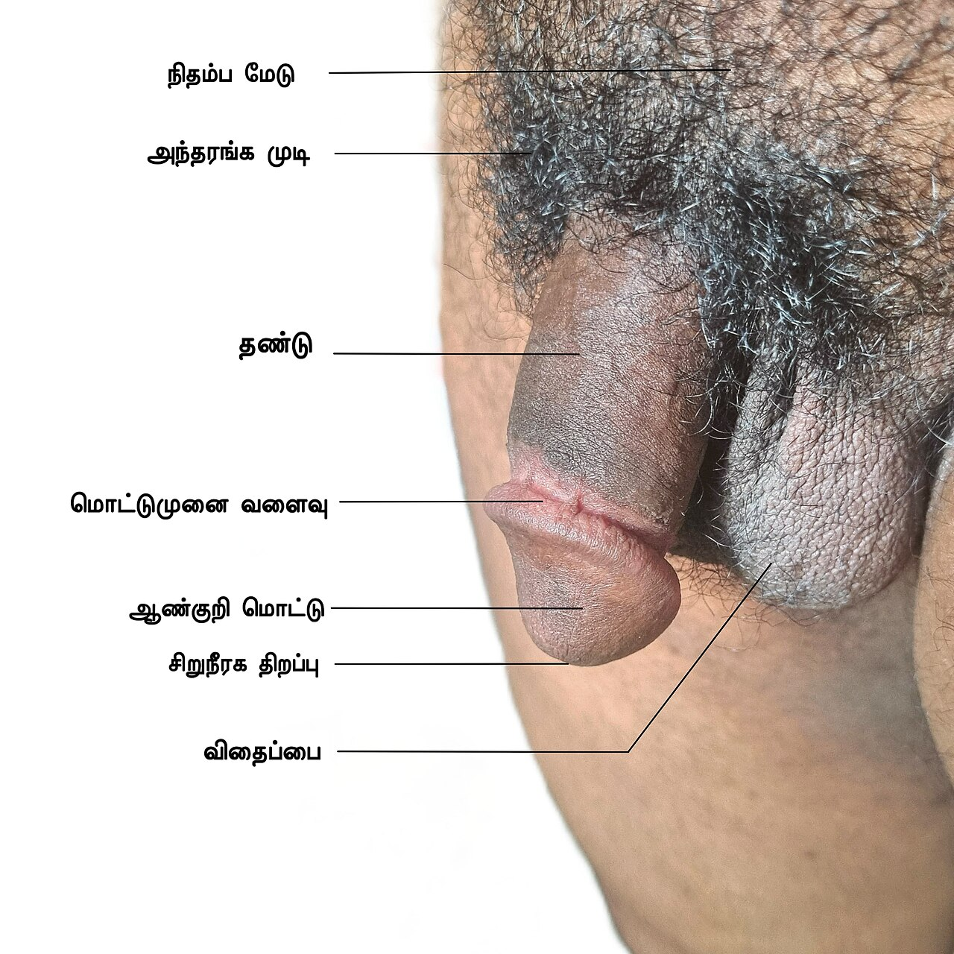
Traitement de la tumeur primitive
• La préservation d'organe est privilégiée chaque fois que possible.
• Options conservatrices : chirurgie locale, laser, glandulectomie, radiothérapie.
• La marge chirurgicale doit être saine sans excès de résection.
• L'amputation est réservée aux tumeurs étendues non accessibles à la conservation.
Anatomie de la verge. La préservation d'organe (chirurgie locale, laser) est privilégiée chaque fois que possible.
Wikimedia Commons · Communicators choice · CC0

Slide 5
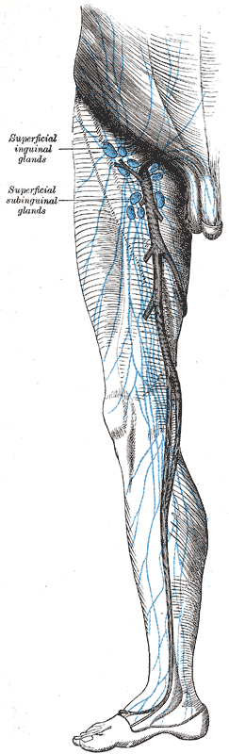
Prise en charge ganglionnaire
• L'atteinte ganglionnaire inguinale est le facteur pronostique majeur.
• Le ganglion sentinelle évalue les aires inguinales cliniquement normales.
• Un curage inguinal est indiqué en cas d'atteinte ganglionnaire prouvée.
• Le curage ilio-inguinal est étendu selon l'importance de l'atteinte.
Ganglions lymphatiques inguinaux. L'atteinte inguinale est le facteur pronostique majeur ; ganglion sentinelle si aires normales.
Wikimedia Commons · Henry Vandyke Carter · Public domain

Slide 6
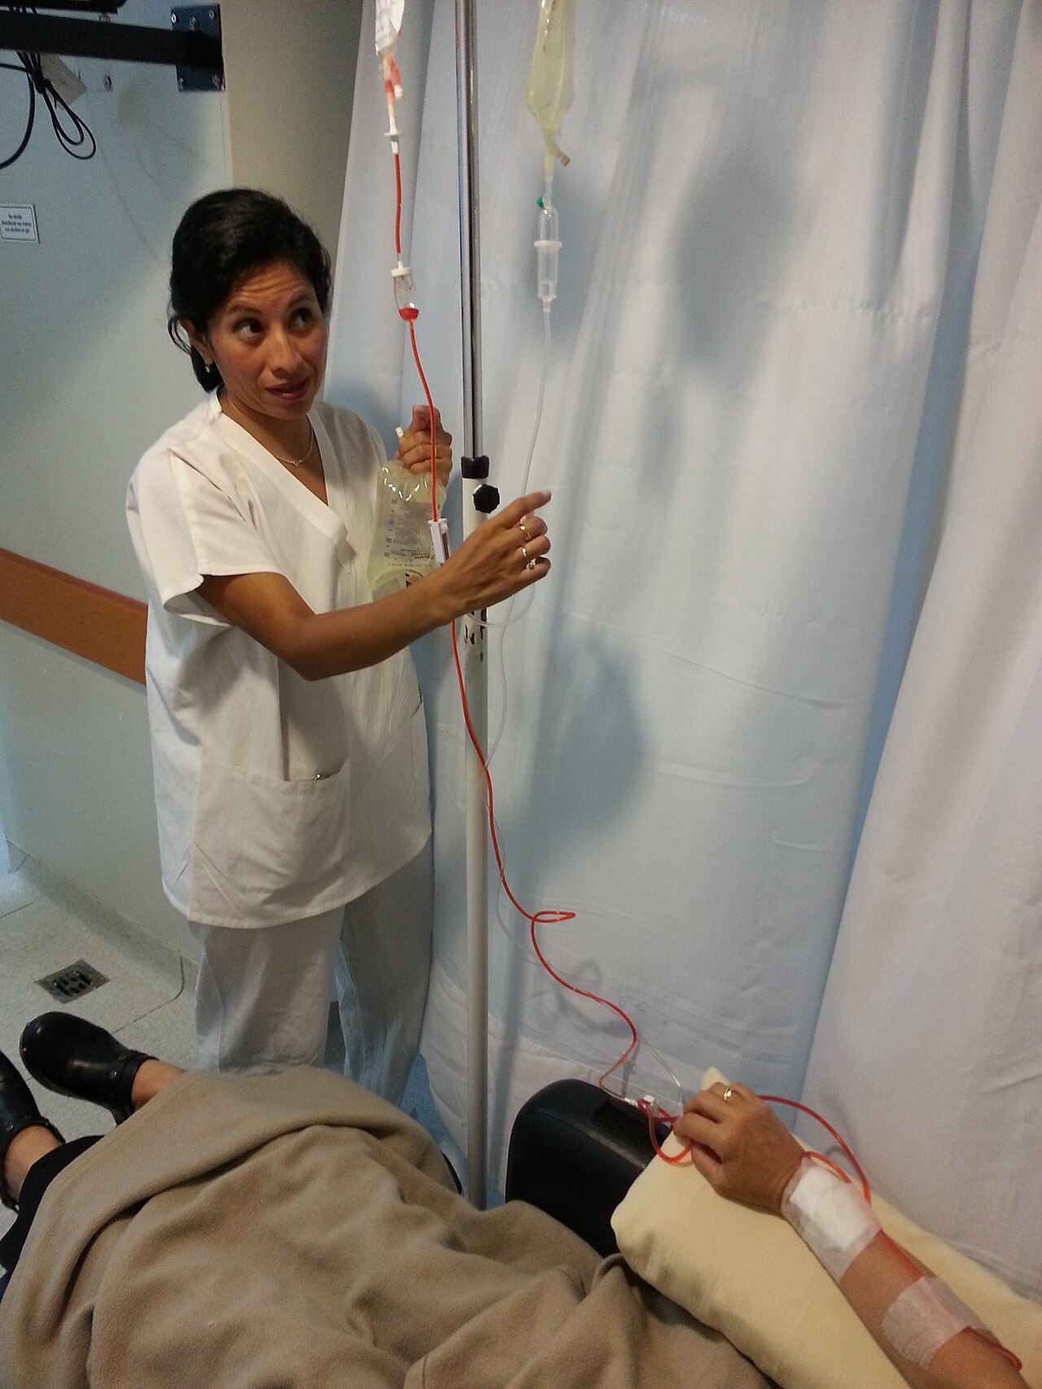
Traitement systémique
• Une chimiothérapie (néoadjuvante) est proposée dans les atteintes ganglionnaires avancées.
• Elle précède la chirurgie dans les formes localement avancées.
• La maladie métastatique relève d'un traitement systémique palliatif.
• La prise en charge est multidisciplinaire et centralisée.
Administration d'une chimiothérapie intraveineuse. Une chimiothérapie est proposée dans les atteintes ganglionnaires avancées.
Wikimedia Commons · Gabriel Sozzi · CC BY-SA 4.0

Slide 7
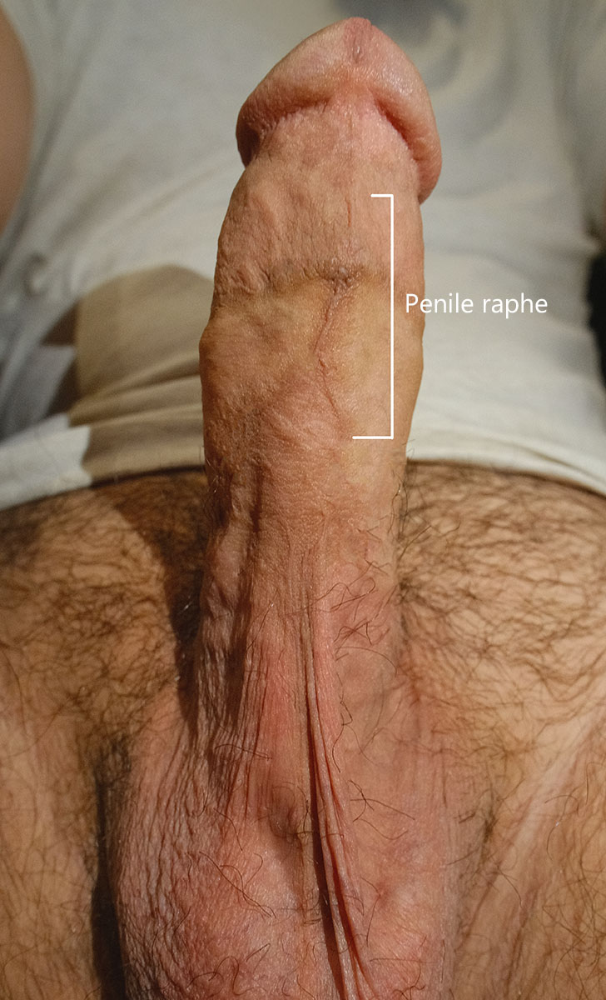
Suivi
• Le suivi rapproché est essentiel : les récidives précoces sont curables.
• Il associe examen clinique de la verge et des aires inguinales.
• L'imagerie est adaptée au risque ganglionnaire.
• L'éducation du patient à l'auto-surveillance est importante.
Anatomie de la verge. Le suivi rapproché est essentiel : les récidives précoces sont curables.
Banque docentra · Phallus Editor · CC BY-SA 4.0

Slide 8
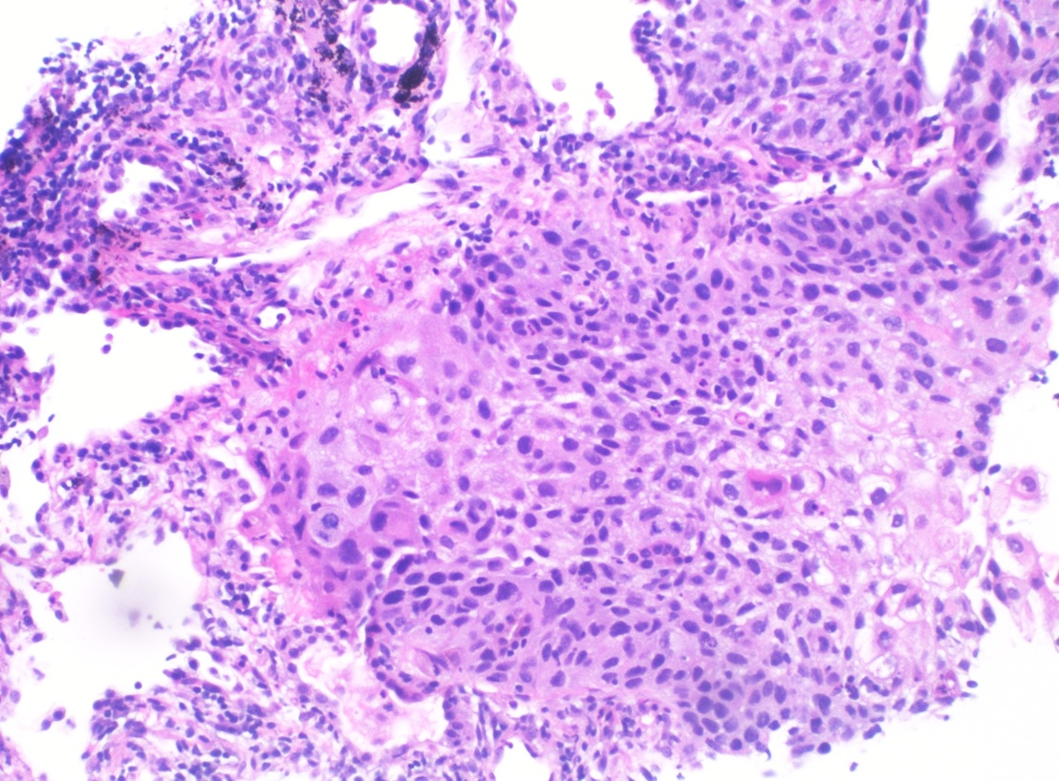
Points clés à retenir
• Carcinome épidermoïde ; lien avec l'HPV (statut p16).
• Préservation d'organe privilégiée pour la tumeur primitive.
• Ganglion sentinelle si aires inguinales normales ; curage si atteinte prouvée.
• Suivi rapproché car les récidives précoces sont curables.
Carcinome épidermoïde (histologie). Lien avec l'HPV ; préservation d'organe ; ganglion sentinelle ; suivi rapproché.
Wikimedia Commons · Mikael Häggström, M.D. Author info - Reusing ima · CC0

